Slide 1
Weiterbildungstagung Atelier Vertiefen und Vernetzen (V&V)
Sylvia Neidhöfer
Weiterbildungstagung BiVo Kauffrau/Kaufmann EFZ
Veranstaltungsorte: 16. Nov. in OLTEN/ 29. Nov. in ZÜRICH

Slide 2
Inhalt
Programm
Zielsetzungen des Ateliers
Programm Atelier
Ausgangslage und Ergebnis der Reform
Zielsetzungen für das Lerngefäss
Entwicklung Musterbeispiel „Mobilität“

Slide 3
Zielsetzungen
Kennen die Ausführungsbestimmungen zu Vertiefen & Vernetzen und sind in der Lage diese in ihrer kaufmännischen Berufsfachschule umzusetzen
Können die Unterschiede zu den heute gültigen Ausbildungseinheiten aufzeigen
Beurteilen das Musterbeispiel „Mobilität“ und leiten entwickeln Qualitätskriterien für die zu erarbeitenden Module ab
Entwickeln einen Katalog offener Fragen betreffend das weitere Vorgehen, z.B.
Leistungsbeurteilung im Lerngefäss Vertiefen und Vernetzen (V&V)
Möglicher Themenkatalog für künftige Module
Mögliche Zusammenarbeit beim Lerngefäss V&V mit anderen Berufsfachschulen und/oder Lehrbetrieben bzw. OdA

Slide 4
Programm (Atelier 1)
Lernphasen/Lernschritte | Hinweise zur Durchführung / Unterrichtsverfahren/ Lehrstrategien | Hilfsmittel | Referent/in, Moderator/in | Dauer | Zeit
Begrüssung Vorstellung Programm evtl. Vorstellungsrunde (Name, Arbeitsort, Funktion) |  |  | Sylvia Neidhöfer | 5 | 11.15– 11.20
Ausgangslage: wie entstand das Lerngefäss V&V | Input, Fragen | Laptop, Beamer | Sylvia Neidhöfer | 10 | 11.20– 11.30
Rahmenbedingungen für das Lerngefäss V&V | Input | Laptop, Beamer; Leistungszielkataloge: W&G, LS, IKA; Semesterreihung | Sylvia Neidhöfer | 15 | 11.30– 11.45
Mittagspause |  |  |  | 60 | 11.45– 12.45
Analyse Ausführungsbestimmungen V&V, Vergleich mit Ausführungsbestimmungen AE | Einzelarbeit Plenumsdiskussion | Ausführungsbestimmungen | Teilnehmer | 15 | 13.00– 13.15
Vorstellung Musterbeispiel „Mobilität“ | Input | Laptop, Beamer, Internetzugang, Musterbeispiel „Mobilität“ | Sylvia Neidhöfer | 10 | 13.15– 13.25
Beurteilung Musterbeispiel „Mobilität“ Entwicklung von Qualitätskriterien zur Beurteilung künftiger Module Hinweise für Anwendbarkeit im Profil B Vorschläge zur Leistungsbeurteilung des Lerngefässes V&V | Gruppenarbeit | Flipchart, OHP-Folien; Musterbeispiel „Mobilität“ | Teilnehmer | 30 | 13.25– 13.55
Vorstellung und Diskussion der Ergebnisse der Gruppenarbeiten zum Musterbeispiel „Mobilität“ | Plenumsdiskussion | Flipchart, OHP | Teilnehmer | 10 | 13.55– 14.05
Erfassung offener Fragen | Plenum | Flipchart | Teilnehmer | 10 | 14.05– 14.15
Pause / Atelierwechsel |  |  |  | 30 | 14.15– 14.45

Slide 5
Programm (Atelier 2)
Lernphasen/Lernschritte | Hinweise zur Durchführung / Unterrichtsverfahren/ Lehrstrategien | Hilfsmittel | Referent/in, Moderator/in | Dauer | Zeit
Begrüssung Vorstellung Programm evtl. Vorstellungsrunde (Name, Arbeitsort, Funktion) |  |  | Sylvia Neidhöfer | 5 | 14.45 – 14.50
Ausgangslage: wie entstand das Lerngefäss V&V | Input, Fragen | Laptop, Beamer | Sylvia Neidhöfer | 10 | 14.50 – 15.00
Rahmenbedingungen für das Lerngefäss V&V | Input | Laptop, Beamer Leistungszielkataloge: W&G, LS, IKA; Semesterreihung | Sylvia Neidhöfer | 15 | 15.00 – 15.15
Analyse Ausführungsbestimmungen V&V, Vergleich mit Ausführungsbestimmungen AE | Einzelarbeit Plenumsdiskussion | Ausführungsbestimmungen | Teilnehmer | 15 | 15.00 – 15.15
Vorstellung Musterbeispiel „Mobilität“ | Input | Laptop, Beamer, Internetzugang, Musterbeispiel „Mobilität“ | Sylvia Neidhöfer | 10 | 15.15 – 15.25
Beurteilung Musterbeispiel „Mobilität“ Entwicklung von Qualitätskriterien zur Beurteilung künftiger Module Hinweise für Anwendbarkeit im Profil B Vorschläge zur Leistungsbeurteilung des Lerngefässes V&V | Gruppenarbeit | Flipchart; Musterbeispiel „Mobilität“ | Teilnehmer | 40 | 15.25 – 16.05
Vorstellung und Diskussion der Ergebnisse der Gruppenarbeiten zum Musterbeispiel „Mobilität“ | Plenumsdiskussion | Flipchart, OHP | Teilnehmer | 15 | 16.05 – 16.20
Erfassung offener Fragen | Plenum | Flipchart, OHP | Teilnehmer | 20 | 16.20– 16.40
Fragebogen Evaluation der Weiterbildungstagung | Fragebogen | Evaluationsbögen | EHB (Franz Lam) | 15 | 16.40 – 16.55
Schluss der Veranstaltung |  |  |  |  | 17.00
Ergebnissicherung | Flipcharts fotografieren |  | EHB (Franz Lam) | 10

Slide 6
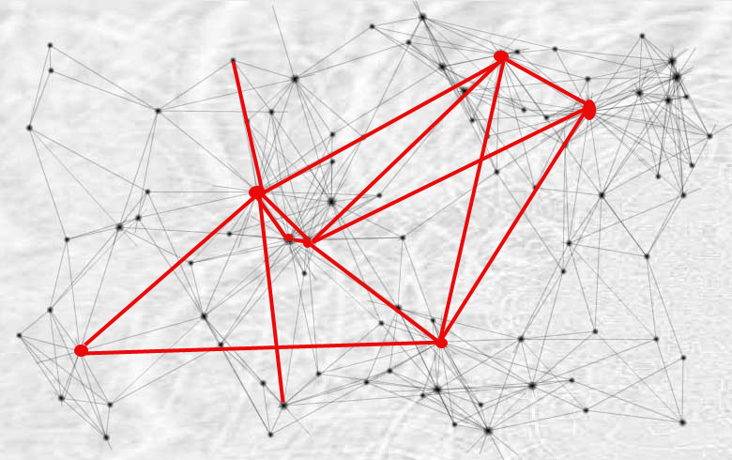
Ausgangslage und Ergebnis der Reform

Slide 7
Wie kam es zum Lerngefäss V&V
Neues Fach „Branche und Firma“
120 Lektionen freisparen (insbesondere im Bereich W&G)
Vorhaben scheitert
IKA 200, W&G 520, Sprachen 240 Bruttolektionen
Lektionenpool von 160 Bruttolektionen für Schulung überfachlicher Kompetenzen, AE’s und SA
Vorschlag der Fachgruppe W&G
40 Bruttolektionen überfachliche Kompetenzen
40 Bruttolektionen SA für 3. Lehrjahr
80 Bruttolektionen V&V im 2. Lehrjahr

Slide 8
Entstehung V&V (1/3)
Überlegungen in der Arbeitsgruppe W&G
Enges Korsett für Leistungsziele im Unterrichtsbereich W&G und kaum Raum für Anwendungen und Vernetzung.
Anwendung von Lerninhalten über die Lernorte hinweg, unter Federführung eines Verantwortlichen (= Fach-lehrperson).
Schweizweit einheitliche Lösung durch Auswahl von Themata aus dem Bereich «Betriebswirtschaftliche Prozesse», aber schulspezifische Umsetzung zwecks Berücksichtigung des unterschiedlichen Branchenmixes an Schulen resp. in einzelnen Klassen.

Slide 9
Entstehung V&V (2/3)
Überlegungen in der Arbeitsgruppe W&G
Integration von prozessorientierten Ausbildungseinheiten.
Beibehalt „gemischter“ Klassen an den BFS und damit der allgemei-nen, kaufmännischen Grundausbildung, und damit Verzicht auf eine (zu) frühe, branchenspezifische Fokussierung.
Kein „vierter Lernort“, damit weniger Schnittstellen, Förderung der Lehre „aus einem Guss“.
Kostenneutralität gegenüber heutiger Lösung, einfache organisatorische Umsetzung.

Slide 10
Entstehung V&V (3/3)
Hinweise aus den Bildungsplangruppen
Risiko der Konkurrenzierung der PE‘s
Keine branchengruppenspezifische Ausrichtung, rein schulisches Element
Prüfung Lernortkooperation
Basis: schulische, semesterweise Leistungsziele
Berücksichtigung wirtschaftlicher Themen (Bereich W&G, vernetzt mit IKA und LS)
Förderung von Methoden- und Sozialkompetenzen
Stufengerechte Vernetzung und Anwendungsorientierung mit Transferwirkung

Slide 11
Endergebnis der Reform
V&V als separates Lerngefäss mit 80 Bruttolektionen in der Stundentafel
Schulinnovation
Alternative zu Branche und Firma
Ersatz bisheriger Ausbildungseinheiten
Organisation durch Berufsfachschulen
Positionsnote

Slide 12
Zielsetzungen V&V

Slide 13
Zielsetzungen V&V (1/5)
Die Module V&V bieten ein Lern-, Arbeits- und Beurteilungsgefäss mit folgendem Zweck:
Förderung einer ganzheitlichen, problem- und handlungsorientierten Arbeitsweise der Lernenden.
Aufbau von Kompetenzen im Hinblick auf die Selbstständige Arbeit (SA).
Bei der Wahl der Sachthemen bzw. der leitenden Problem-stellungen, im Lehr- Lern-Arrangement wie auch in der Art des Beurteilungsverfahrens ist auf folgende Aspekte Wert zu legen:
Ausführungsbestimmungen auf Folgeseite

Slide 14
Zielsetzungen V&V (2/5)
Ausführungsbestimmungen Seite 3

Slide 15
Zielsetzungen V&V (3/5)
Zielsetzungen IKA
Fördern und Stärken von grundlegenden Fähigkeiten im Bereich der folgenden betriebsrelevanten Prozesse (Richtziele im Betrieb gemäss Bildungsplan)
1.1.2 Aufträge abwickeln
1.1.7 Administrative und organisatorische Tätigkeiten ausüben
Zielsetzungen LS
Fördern und Stärken von Fähigkeiten im Bereich der Kommunikation mit Kunden (betriebliches Richtziel 1.1.1, Kunden beraten) und anderen Anspruchsgruppen einer Unternehmung.

Slide 16
Zielsetzungen V&V (4/5)
Zielsetzungen W&G
Fördern und Stärken der folgenden Fähigkeiten:
Erkennen und Einordnen von grundlegenden betriebswirt-schaftlichen Problemen und Fragestellungen;
Formulieren von typischen unternehmerischen Problemstellungen und Zielkonflikten;
Erarbeiten von Lösungen zu unternehmerischen Problemstellungen in den Bereichen Anspruchsgruppen, Strategie, Organisation, Marketing, Personal und Finanzierung;
Beurteilen von Lösungen zu diesen unternehmerischen Problem-stellungen anhand vorgegebener oder selbst entworfener Kriterien.

Slide 17
Zielsetzungen V&V (5/5)
Das Lerngefäss V&V soll nicht
direkt auf die Anwendbarkeit in der betrieblichen Praxis ausgerichtet werden
den Leistungszielkatalog gegenüber den Lernbereichen des Regelunterrichts ausweiten

Slide 18
Kurzcharakteristik V&V
Nachfolgemodell der Ausbildungseinheiten
Fokus auf wirtschaftliche Themata
Hohe Komplexität
Starker Praxisbezug
Exemplarischer Charakter
Förderung von Fach-, Methoden- und Sozial-kompetenzen

Slide 19
Entwicklung Musterbeispiel

Slide 20
Entwicklung V&V-Module
Projektbeschrieb zur Entwicklung von Modulen V&V während Reform (16. April 2010)

Slide 21
Ergebnisse Projektauftrag
Im Rahmen Reform
Vision: „Lehrmittel“ mit 10 Modulen
Entwurf von einem Musterbeispiel (Mobilität)
eLearning mit Videosequenzen, Tonkonserven, …
eLearning mit Zusatzmaterialien, Links, …
ggf. bewährte AE‘s der Berufsfachschulen weiter einsetzbar
Nicht aber: Validerung des Musterbeispiels

Slide 22
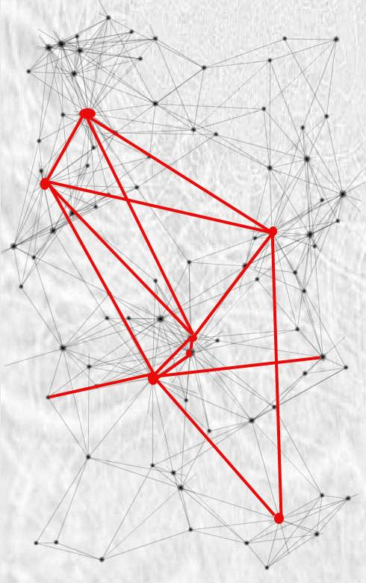
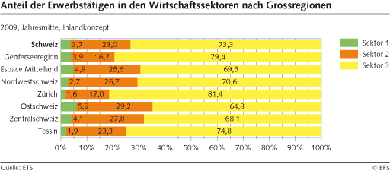
Leitlinien* für die Entwicklung des Musterbeispiels Mobilität (1/4)
Das V&V-Modul umfasst ca. 15 Unterrichtslektionen (netto).
V&V beginnt im 3. Semester.
Das V&V-Modul fordert und fördert nicht nur fachspezifische Kompetenzen, sondern auch Methoden-, Sozial- und Selbstkompetenzen.
Die Themen entstammen vorwiegend dem Fachbereich Wirtschaft & Gesellschaft und werden durch Kenntnisse aus der ersten Landessprache und Informatik, Kommunikation und Administration (= IKA) ergänzt.
* entwickelt in der Arbeitsgruppe W&G

Slide 23
Leitlinien* für die Entwicklung des Musterbeispiels Mobilität (2/4)
Insgesamt sollen mit Start der reformierten neuen kaufmännischen Grundausbildung rund 10-15 vollständig ausgearbeitete Unterrichts-einheiten vorliegen, aus denen ein Lehrender „seine 3“ wählen kann/darf.
Mit der umfassenden Bearbeitung und zentralen Ausarbeitung von V&V-Modulen für die Lehrenden ist ein bestimmter Qualitätsstandard sicher zu stellen.
* entwickelt in der Arbeitsgruppe W&G

Slide 24
Leitlinien* für die Entwicklung des Musterbeispiels Mobilität (3/4)
Es wird davon ausgegangen, dass ein Lehrender ein komplett ausgearbeitetes Lehr-/Lernarrangement übernimmt und kein eigenes entwickelt um Pflichtinhalte zu unterrichten.
Die Mitarbeit von Vertretern der Betriebe und/oder Ausbildungs- und Prüfungsbranchen ist möglich und soll den Praxisbezug gewährleisten.
* entwickelt in der Arbeitsgruppe W&G

Slide 25
Leitlinien* für die Entwicklung des Musterbeispiels Mobilität (4/4)
Ein V&V-Modul muss ein umfassendes Konzept inkl. sämtliche Unterlagen für die Lernenden und Lehrenden abdecken.
Sie deckt (nicht abschliessend) folgende Bereiche ab:
Sachthema bzw. leitende Problemstellung des Lehr/Lernarrangements
Vorkenntnisse der Lernenden
Zu vertiefende Leistungsziele und Wissensstrukturen
Einzuübende Sozial-, Selbst- und Metho-denkompetenzen
Zeitaufwand
Vorbereitung und Ablauf
Leistungsbewertung, Bewertungskriterien, Notengebung
Unterlagen für Lernende und Lehrende
* entwickelt in der Arbeitsgruppe W&G

Slide 26
Angewandte Grundsätze* bei der Entwicklung Musterbeispiel (1/6)
8 grundlegende Schritte (gem. Achtenhagen):
Überblick verschaffen, Thema auswählen
Lernziele und Lerninhalte festlegen
Komplexen Einstieg entwerfen
Frage, Aufgabe- und Problemstellungen für die zu bearbeitenden Wissensstrukturen entwerfen
Phasenplan entwerfen
Lösungsvorschläge zu den Aufträgen entwerfen
Kontrolle
Unterlagen zum komplexen Lehr-/Lern-Arrangement zusammenstellen
* definiert von Beck, Gschwend, Neidhöfer (Basis: Ausbildungsgang KLLA der Universität Zürich)

Slide 27
Angewandte Grundsätze* bei der Entwicklung Musterbeispiel (2/6)
Den Lernenden wird eine Situation vorgegeben, die nicht auf Anhieb lösbar ist (komplex, viel-schichtig).
Die vorgegebene Aufgabe ist wirklichkeitsnah auszugestalten und für die entsprechende Stufe lösbar sein und die Lernenden können dabei selbständig Problemlösungsprozesse entwickeln und damit auch unterschiedliche Wege zur Problemlösung beschreiten.
Weder die Problemstellung noch das zu bearbeitende Wissen und Können werden unzulässig vereinfacht.
* definiert von Beck, Gschwend, Neidhöfer (Basis: Ausbildungsgang KLLA der Universität Zürich)

Slide 28
Angewandte Grundsätze* bei der Entwicklung Musterbeispiel (3/6)
Es kann auch nicht bekanntes Wissen erarbeitet werden.
Es ist bei den Lernenden sog. nicht lineares Wissen gefragt und es kommen unterschiedliche Aspekte und insbesondere Blickwinkel auf die Problemstellung zu Tage und das erarbeitete
Wissen ist für die Lernenden relevant (nicht nur aus betrieblicher Sicht).
* definiert von Beck, Gschwend, Neidhöfer (Basis: Ausbildungsgang KLLA der Universität Zürich)

Slide 29
Angewandte Grundsätze* bei der Entwicklung Musterbeispiel (4/6)
Die Problemstellung soll die Lernenden motivieren, d.h. einen Bezug zu ihrer Umwelt darstellen.
Die Ausgestaltung der Lehr-/Lernarrangement ist soweit sicherzustellen, dass sie auch von allen Lehrenden der entsprechenden Schulstufe mit entsprechender Anleitung unterrichtet werden kann.
Unterlagen für Lernende und Lehrende sind strikte zu trennen resp. separat aufzuarbeiten inkl. entsprechender Lösungsvorschläge.
* definiert von Beck, Gschwend, Neidhöfer (Basis: Ausbildungsgang KLLA der Universität Zürich)

Slide 30
Angewandte Grundsätze* bei der Entwicklung Musterbeispiel (5/6)
Das ausgewählte Thema soll aktuell sein und damit die Lernenden motivieren, aber auch wieder nicht so aktuell, dass das Lehr-/Lernarrangement nur einmal verwendet werden kann.
Vielleicht muss an dieser Stelle bei der Gestaltung der Lehr-/Lernarrangements auch über Freiräume/Gestaltungsspielräume der Lehrenden nachgedacht werden.
* definiert von Beck, Gschwend, Neidhöfer (Basis: Ausbildungsgang KLLA der Universität Zürich)

Slide 31
Weiteres Vorgehen

Slide 32
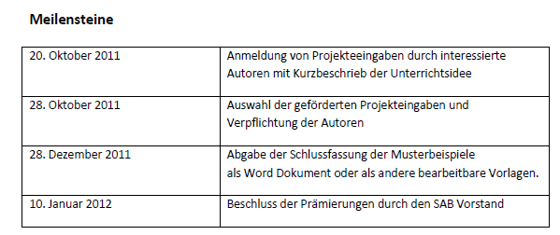
Ausschreibung SAB
Stand 16. November 2011:
Arbeitsgruppe unter Leitung SAB ist etabliert

Slide 33
Unterlagen Online auf www.ehb-schweiz.ch

Slide 34
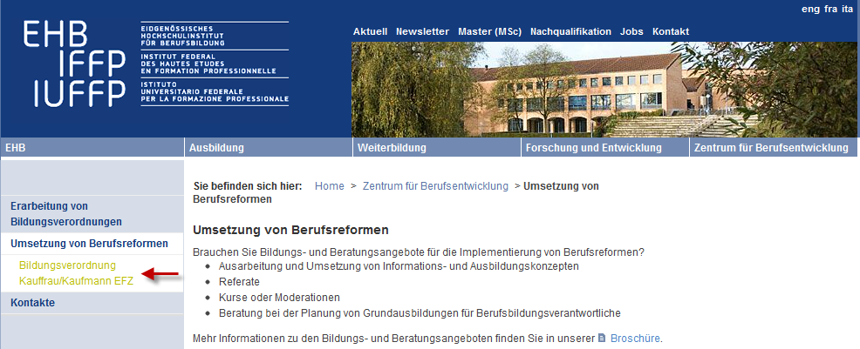
Online auf www.ehb-schweiz.ch

